Slide 1
Hazırlayanlar: Büşra Uçar Mehmet Nur Ceylan
ÇAY ÜRETİMİNİN VE İHRACATININ ÜLKE EKONOMİSİNE KATKISI VE PİYASA SERBESTLEŞMESİNİN ÇAY ÜRETİMİ VE TÜKETİCİLER AÇISINDAN ETKİSİ

Slide 2
İçindekiler
Giriş………………………………………………………………………………………………………………...3
1.Çayın Tarihsel Gelişimi……………………………………………………………………..........................4
2.Çay Çeşitleri……………………………………………………………………………………………………8
3.Çayda Nevi Ve Nevi Çayların Sınıflandırılması……………………………………………………….....10
4. Türkiye’de ki Çay Markaları………………………………………………………………………………...12
5. Türkiye’de Çay Sektörü……………………………………………………………………………………...18
5.1.Özel Sektörler…..………………………………………………………………………………………....19
5.2.Çay-Kur İşletmesi……...………………………………………………………………………………….20
5.3.Çay-Kur’un Çay İhracatı ………..……………………….……………………………………………..21
5.4.Çay-Kur’un Kuru Çay Üretim Miktarları………………………………………………………….……23
5.5.Çay-Kur’un Kuru Çay Maliyetleri….……………………………………………………………….......26
5.6.Çay-Kur’un Kuru Çay Stokları….………………………………………………………………………..27
5.7. Türkiye’de Çay Yetiştirici Profili…………………………………………………………………….......28
5.8. Çayda Destekleme Pirim Ödemesi……………………………………………………………………30
5.9. Yaş Çay Taban Fiyat Uygulaması………………………………………………………………………31
6.Çay Üretiminin Dünya Ekonomisindeki Yeri……………………………………………………………......35
6.1.Dünya Kuru Çay İhracatı……………………………………………………………………………….....38
7.Piyasanın Liberalize Olmasının Çay Kalitesine Ve Fiyatına Olan Etkileri……………………………40
8.Stratejik Plan 2015-2019……………………………………………………………………………………...…..41
KAYNAKLAR…………………………………………………………………………………………………………45

Slide 3
1.giriş
Dünya üzerinde çay bitkisi, Kuzey Yarım Kürede yaklaşık 42 enlem derecesinden, Güney Yarım Kürede 27 enlem derecesine kadar olan kuşak üzerinde yetiştirilmektedir. Yağışın bol ve iklimin sıcak olduğu bölgelerde yetiştirilmesine rağmen dünyada çay üretiminin ekonomik olarak yapıldığı yerler sınırlıdır. Hindistan, Çin, Sri Lanka, Endonezya, Kenya ve Japonya çay bitkisinin yaygın olarak yetiştirildiği ve çay üretiminin yoğun olarak yapıldığı ülkelerdir. Bu ülkeler ve Türkiye ile birlikte 30’a yakın ülkede ekonomik düzeyde çay üretimi gerçekleştirilmektedir.
Çay yetişmesine etki yapan en önemli etken iklim ve topraktır. Yıllık sıcaklık ortalamasının 14 santigrat derecenin altına düşmemesi, toplam yıllık yağışın, 2000 mm’den az olmaması ve aylara göre dağılımının düzenli olması, bağıl nem oranının ise en az %70 olması, çay bitkisinin normal gelişimi için gerekli olan koşullardır. Çay bitkisi kumdan kile değin değişen yapıdaki asit tepkimeli topraklarda yetişebilmektedir.
Türkiye’de çay tarımı, Doğu Karadeniz Bölgesi’nde başta Rize olmak üzere Ordu, Giresun, Trabzon ve Artvin illerinde yapılmaktadır. Türkiye’de çay tarımı,205 bin üretici tarafından, 759 bin dekar (ruhsatlı) alanda küçük aile işletmeciliği şeklinde yapılmaktadır.
Çay Doğu Karadeniz Bölgesi’nde yaşayan halkın en önemli gelir kaynaklarından birisini teşkil etmektedir. Çay üretimi bölge ve Türkiye ekonomisinde son derece önemli bir yer tutmaktadır.

Slide 4
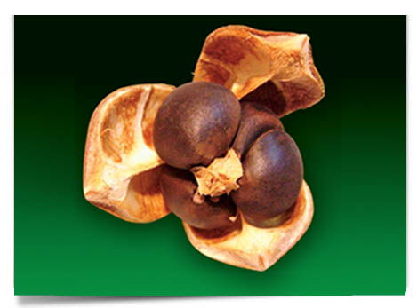
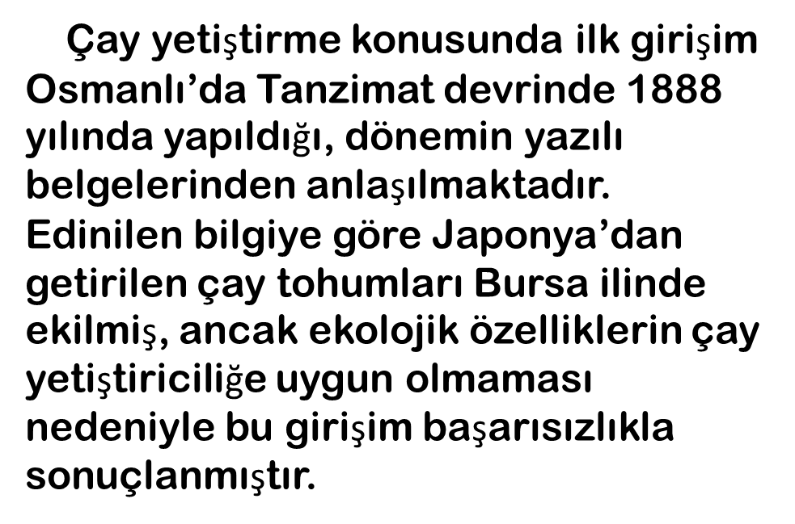
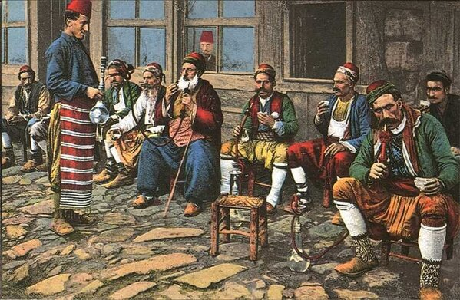
1.Çay Sektörünün Tarihsel Gelişimi

Slide 5
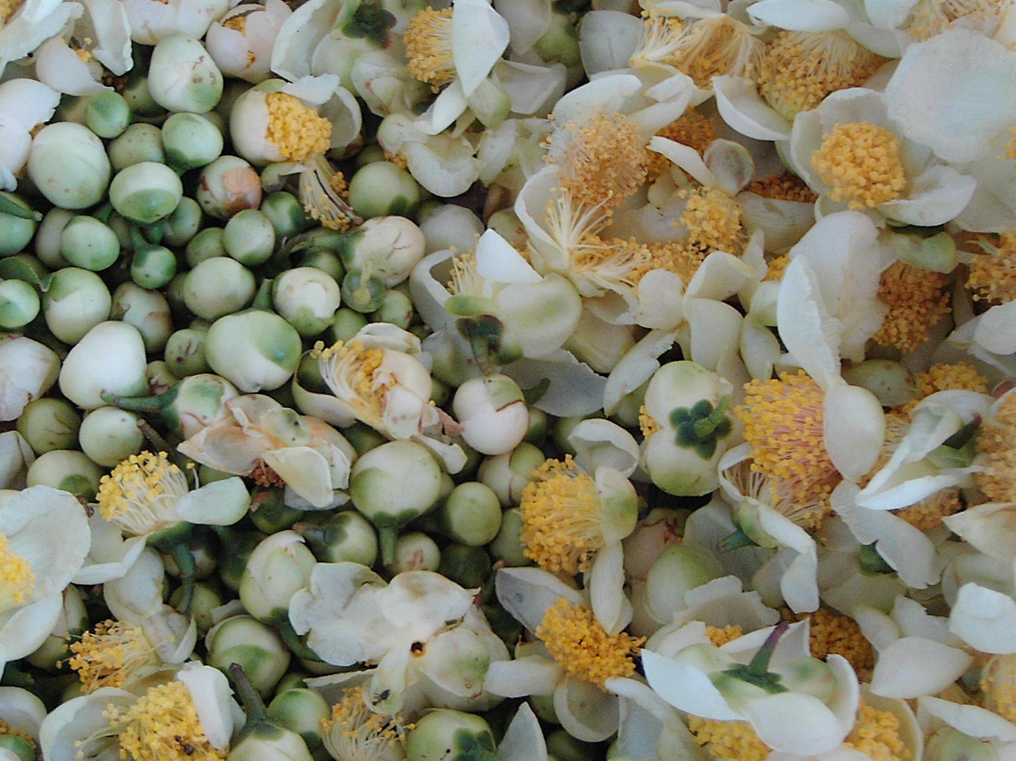
Türkiye’de çay tarımının başlangıcı 1917 yılına kadar uzanmaktadır. Yapılan inceleme sonucu hazırlanan raporda, Batum ile benzer ekolojiye sahip Doğu Karadeniz Bölgesi’nde çay ve narenciye bitkilerinin yetiştirilebileceği belirtilmiştir.
Bölgede yaşanan işsizlik, göç ve ekonomik sorunların çözüme kavuşturulması için, 1917 yılında hazırlanan rapor da dikkate alınarak, TBMM’de 1924 yılında Rize ilinde ve Borçka kazasında fındık, portakal, mandalina, limon ve çay yetiştirilmesine dair 407 sayılı kanun ile kabul edilmiştir. Çay tarımı bu kanunun ile yasal güvenceye kavuşturulmuştur.

Slide 6
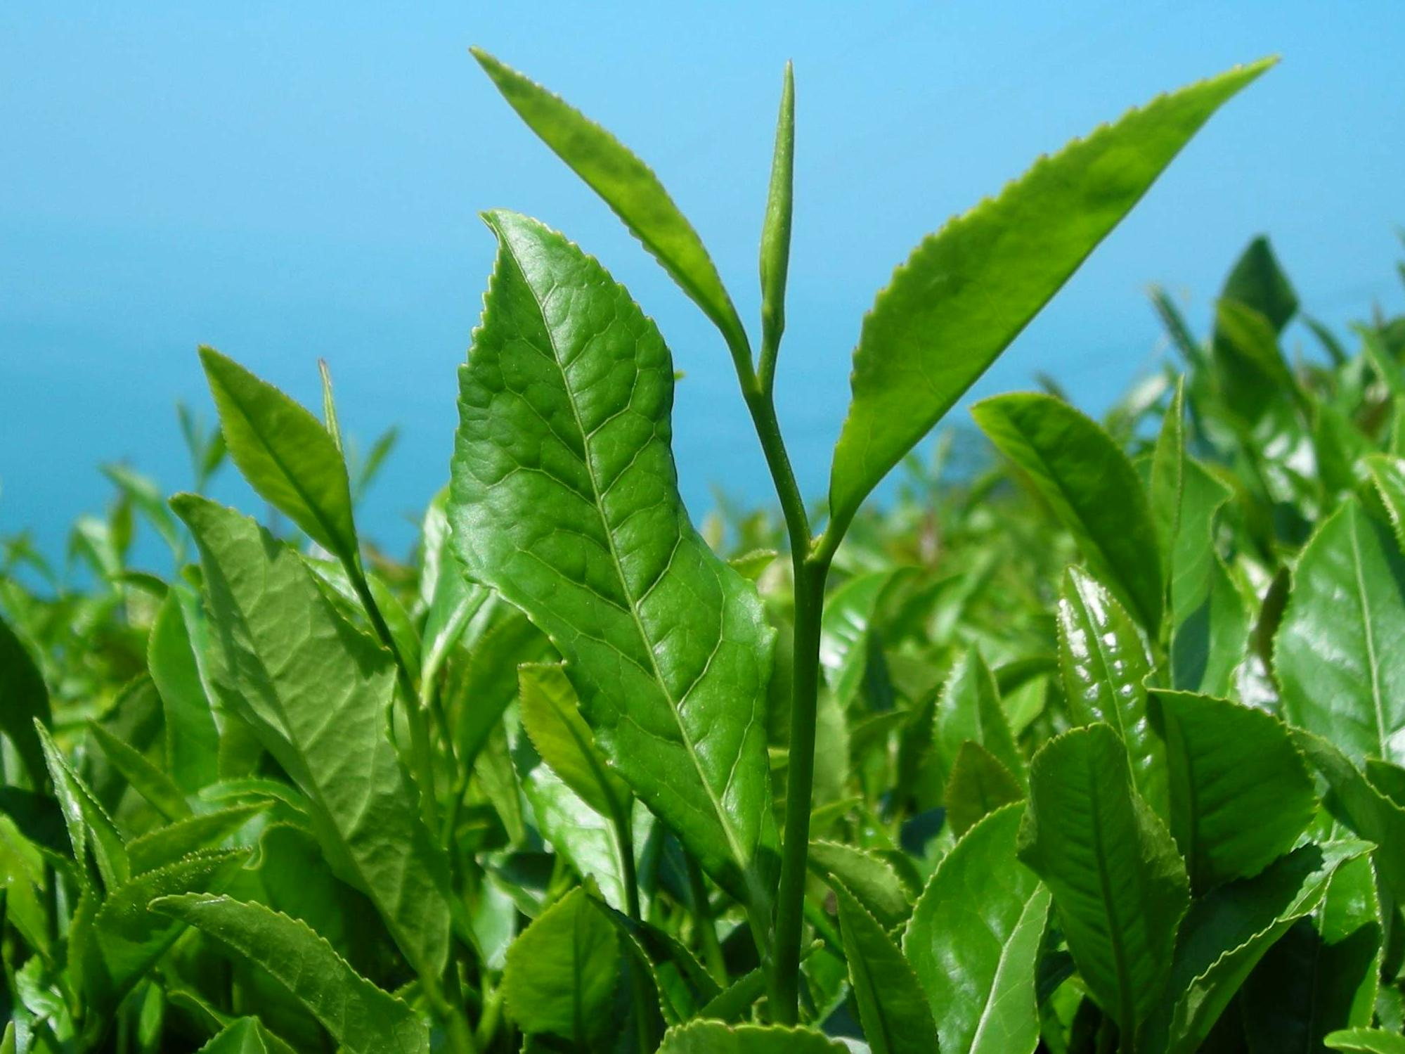
1924 yılından 1937 yılına kadar yapılan çalışmaların olumlu sonuç vermesiyle Batum’dan 1937 yılında 20 ton, 1939 yılında 30 ton, 1940 yılında 40 ton çay tohumu ithal edilerek çay bahçesi tesisi çalışmalarına başlanmıştır. İlk yaş çay yaprağı hasadı ve kuru çay üretimi 1938 yılında gerçekleştirilmiştir.
1940 yılında çıkarılan 3788 Sayılı Çay Kanunu ile ülkemiz çaycılığı yasal olarak güvence altına alınmıştır ve çay bahçesi kuracaklara ruhsatname alma zorunluluğu getirilmiştir.

Slide 7
İlk çay işletme fabrikası, 1947 yılında 60 ton/gün kapasiteli Rize’de Merkez Çay Fabrikası adı altında işletmeye açılmıştır. Çay tarım alanlarının artması ve üretimin artması fabrika sayısının artmasına neden olmuştur.1973 yılında kurulan yaş çay fabrika sayısı 32’ye, 1985 yılında 45’e, 2007 yılında da (kamu ve özel sektör fabrikaları olarak faal olanlar) yaklaşık 200’e ulaşmıştır.
1963 yılına kadar ithalat ile karşılanan iç tüketim talebi 1963’ten sonra yurt içi üretimi ile karşılanmaya başlamıştır.
Türkiye’de çay tarımı ve sanayi faaliyetleri 1938-1948 yılları arasında Devlet Ziraat İşletmeleri Kurumu’nca, 1949-1973 yılları arasında ise Tekel Genel Müdürlüğü ve Tarım Bakanlığı işbirliği ile sürmüştür.
1971 tarihinde 1497 Sayılı Çay Kurumu Kanunu yürürlüğe konulmuştur. Bu kanun ile tarım, üretim ve pazarlama dahil tüm faaliyetler Çay Kurumu Genel Müdürlüğüne devredilmiştir. Kurum tüzel kişiliğe sahip faaliyetlerinde ve sorumluluğu sermayesi ile sınırlı bir iktisadi kuruluş olarak, 1973 yılında Rize’de kurulmuştur.

Slide 8
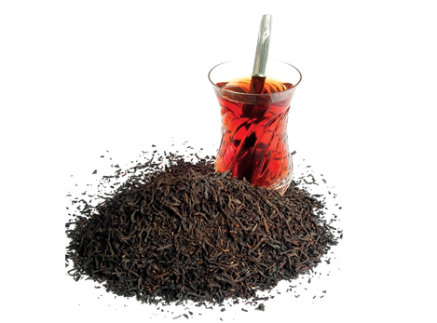
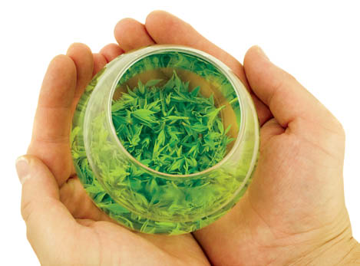
2.ÇAY ÇEŞİTLERİ:
Çay "siyah", "oolong", "yeşil" ve "beyaz" olarak dört kategoriye ayrılabilir. Hepsi "Camelia Sinensis" adlı bitkinin yapraklarından elde edilir. Çayları farklı kılan üretim aşamasındaki fermantasyondur.
Siyah Çay Bir içecek olarak tüketim için çay yapmaya uygun olduğu bilinen Camellia sinensis (Linnaeus) O.Kuntze türlerinin yapraklarından, tomurcuklarından ve yumuşak dallarından kabul edilebilir işlemler, etkili oksidasyon ve kurutma yoluyla özgün olarak üretilen çaydır. Siyah çay üretiminde: Soldurma, Kıvırma, Oksidasyon, Kurutma ve Tasnif olmak üzere 5 ana proses vardır.
Yeşil Çay Yeşil çay, siyah çaydan farklı olarak daha az işlem görür. Yeşil çay hiç fermente edilmez. içeriğindeki maddeler oksidasyona uğramaz, böylece yüksek antioksidan özelliğini korur ve taze ve yeşil rengini kaybetmez. Yeşil çay, zengin bir antioksidan kaynağıdır. Ayrıca kafein, vitamin, mineral ve proteinler de içerir. Çayın en tazesi ve vücuda siyah çaydan daha faydalı olanıdır. Yeşil çay, anti kanserojendir. Vitamin E, Vitamin C, resveratral vb. antioksidanlardan daha güçlüdür.

Slide 9
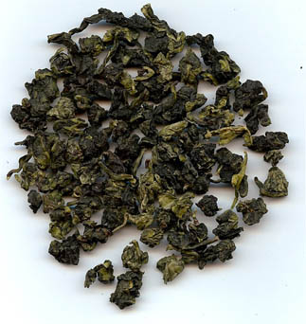
ÇAY ÇEŞİTLERİ:
Beyaz Çay Çay tiryakilerince, Türkiye`de olduğu gibi Dünya`da da siyah çay ve yeşil çay tanınır, oolong çayının ise görülmese de bir duyulmuşluğu vardır. Siyah, yeşil, oolong ve beyaz çay çeşitleri arasında en esrarengizi en bilinmeyeni beyaz çay desek yeridir. Bu arada beyaz çayın dem renginin de diğerlerinden farklı olduğunu söylemeye gerek yok tabi.. Beyaz çay yeşil çaya benzer, üretim aşamasında çok az işlem görür ve hiç fermente olmaz. Beyaz çay üretiminde sadece iki aşama vardır, soldurma ve kurutma.
Oonlong (Yari Okside ) Oolong çaylar genel olarak siyah çay fabrikalarda üretilirler. Bunlar yeşil çaydan daha çok siyah çaya benzerler. Ancak siyah çaylardan iki şekilde ayrılırlar: Siyah çaylarda uygulanan optimum oksidasyon (fermantasyon) zamanının yalnız yarısı kadar okside edilirler (Viet Nam’da örneğin; 2 saat yerine 1¾ saat ) bundan dolayı bu çaylar; yarı fermente olmuş çaylar diye adlandırılırlar. Bu çaylar bütün yapraklardan yapılırlar. Diğer bir deyişle oolong çay, siyah çayların işlem gördüğü şekilde şiddetli parçalama içermeyen bir kıvırma işleminden geçirilirler. Bu nedenle işlem sonrası oolong çaylar büyükçe kıvrılmış bir yaprağa, kahverengimsi bir renge, çok hafif yeşilimsi ve bakır rengi liköre sahiptir. Viet Nam‘da (çoğunlukla Güney Viet Nam ‘da) bir çok fabrika oolong çay yapmak için yalnızca taze yaprağı bilinen özel varyeteleri kullanırlar. El emeği yoğun bir üretim yöntemi içerir.

Slide 10
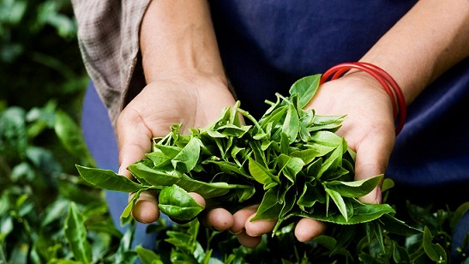
3.Çayda Nevi
Tekel döneminde 19 nevi çay vardı. 1980’lerin başlarında bu sayı 14’e indi. 1990’larda ise
7’ye inen nevi sayısı son iki yıldır 4 nevidedir.

Slide 11
NEVİ ÇAYLARININ SINIFLANDIRILMASI
Üretilen nevi çaylar genellikle imalat kırığı ve kırık (kırmadan geçen) çaylar olmak üzere iki sınıfta toplanmaktadır.
Kurutmalardan çıkıp tasnife* gelen ve her hangi bir kırma işlemine tabi tutulmadan elenen çaylara imalat kırığı çaylar denir.
1. nevi (OF) Orange Fannings. Çok ince, altın başlı imalat kırığı çay.
2. nevi (BOP1) Broken Orange Pekoe. İnce, altın başlı ve kıvrım çay.
3. nevi (OP) Orange Pekoe. Az altın başlı kıvrım çay.
Midilton eleği ile 8 ve 10 numaralı pakka eleklerinin üzerinde kalan çayların mekanik olarak kırılıp, tekrar elenmesi sonucu elde edilen çaylara kırık çaylar (kırmadan geçen) denir.
4. nevi (F) Fanning. Çok ince kırık çay. kırık çay.
5. nevi (BOP2) Broken Orange Pekoe. İnce kıvrımlı kırık çay.
6. nevi (BP) Broken Pekoe. Kalın kıvrımlı kırık çay.
7. nevi (D) Dust. Toz çay.
30 numara tasnif eleğinin altında kalan çaya toz çay (D) denir.
.
İmalat kırığı çaylar daha kalitelidir.

Slide 12
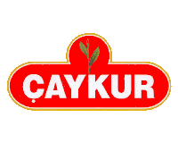
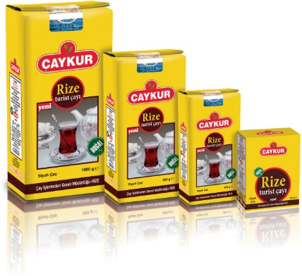
4.Türkiye’de ki çay markaları:
Çaykur, 47 Yaş Çay İşleme Fabrikası, 1 Çay Paketleme Fabrikası, 2 Pazarlama ve Üretim Bölge Müdürlüğü, 7 Pazarlama Bölge Müdürlüğü, Anatamir Fabrikası, Atatürk Çay ve Bahçe Kültürleri Araştırma Enstitüsü Müdürlüğü, 16.500 çalışanı ve 6.600 ton/gün yaş çay işleme kapasitesi ile Türkiye çay sektörünün en büyük ve lider kuruluşudur. Bölgede üretilen yaş çay ürününün yıllara göre değişmekle birlikte yaklaşık %55-60'ı Çaykur tarafından satın alınmaktadır. Çaykur'un yurt içi kuru çay piyasasındaki pazar payı ise yaklaşık %60-65 `dir. İktisadi Devlet Teşekkülü olan Çaykur, Türkiye'nin Tarım Politikasına uygun olarak çay ziraatını geliştirmek, çay kalitesini ıslah etmek, işlenmesini teknik esaslara göre yürütmek, iç ve dış pazar isteklerini karşılamak üzere kuru çay üretmek, ithal etmek ve ihraç etmek, verimlilik esasına dayalı işletme politikasıyla sermaye birikimine yardım ederek yatırım kaynağı yaratmak amacıyla merkezi Rize'de olmak üzere teşkil edilmiştir. Üreticilerden, işletmeye uygun nitelikteki çay yapraklarını satın almak, işlemek ve değerlendirmek için teknolojik faaliyette bulunmak, ürettiği veya ithal ettiği kuru çayların iç ve dış pazar isteklerine uygun olarak harmanlanmasını, paketlenmesini ve pazarlanmasını sağlamak, Çaykur' un faaliyet konularını oluşturmaktadır. Çaykur, bu amaçla gerekli tesisleri kurmak ve çay yapraklarını işlemek, üretim faaliyetlerinden doğan yan ürünleri değerlendirmek ve yardımcı maddeler üretmek, çay ürününün kalite ve veriminin ve işletme tekniğinin geliştirilmesi için gerekli araştırmaları yapmak, müessese ve laboratuarlar kurmak işletmek, ticaretle iştigal etmek, ihracat ve ithalat yapmak, çay üreticilerinin kooperatifleşmesi için gerekli olan faaliyetlerde bulunmak, çay borsasına çay sanayicilerinin katılımında önderlik yapmak, çay eksperlerinin yetiştirilmesi için gerekli önlemleri almak, kamulaştırma yapmak, istihdam geliştirme çalışmaları kapsamında düzenlenen beceri kazandırma programlarının uygulanmasını sağlamak, küçük ve orta büyüklükteki özel kuruluşlara idari ve teknik alanlarda rehberlik yapmak, mevzuat uyarınca verilen diğer görevleri yerine getirmek için çalışmalarını yürütmektedir.
ÜRÜN ARA
 |  | DOĞUŞ ÇAY 1985 yılında bir aile şirketi olarak kurulan Doğuş Grup, ilk yatırımını çay sektöründe gerçekleştirdi. Çay ile başlayan faaliyet alanı ilerleyen yıllarda şeker ve konserve faaliyetleri ile devam etti. İleriyi görebilmek, değişen tüketici tercihleri karşısında doğru stratejiler belirleyip beklentilerin üzerinde ürünlerle piyasada yer almak ve ilkeleri doğrultusunda gelişmek, kurulduğu yıldan bu yana Doğuş Grup'un, temel yapı taşlarını oluşturdu. Bu yapı taşları ile inşa edilen tesislerde, Doğuş Markası altında üretilen ürünler, kendi kategorilerinde lider markalar içinde yer almakta. Doğuş Grup'un ilk girişimi olan Doğuş Çay, Türkiye'de özel kuruluşlara üretim izni verilmesi ile birlikte başladı. İlk olarak dökme çay ile başlayan yatırımlar, ilerleyen yıllarda poşet çay, yeşil çay ve bitki meyve çayları üretimleri ile devam etti. Yüksek hedefleri doğrultusunda, standartlarını da yüksek tutan Doğuş Çay, 2000 yılından itibaren TSE, ISO 9001 ve ISO 22000 belgelerini aldı. AB normlarındaki hijyenik tesislerde, el değmeden üretilen ve sürekli laboratuar testlerinden geçirilen ürünler, Türk damak tadına uyan lezzeti, ideal rengi ve kendine özgü kokusuyla raflarda yer almakta. Rize'de 5 adet çay işleme ve Ordu'da 1 adet çay paketleme fabrikası ile yıllık 35.000 ton üretim kapasitesine sahip Doğuş Çay; yeniliklere hızla uyum sağlayan dinamik yapısı ve sürekli yükselen grafiği ile özel sektörün lider markası oldu. 1994 yılında alınan bir kararla, çay kategorisini desteklemek ve ürün portföyünü genişletmek amacıyla Doğuş Şeker üretimine başlandı. Halen ISO 22000 ve ISO 9001 belgelerine sahip, Eskişehir ve Gebze paketleme fabrikalarında, el değmeden üretilen Doğuş Şeker, sektörde ilk iki marka arasında yer almakta. Doğuş Grup, çay ve şeker kategorilerindeki liderliğini gıdanın diğer kollarında da sürdürme ve gıda sektöründe büyüme kararı doğrultusunda, 2008 yılı itibariyle, Doğuş Bahçe markası altında domates salçası üretimi ile faaliyet alanlarını genişletti. Domates tarımı açısından en verimli arazilerin bulunduğu İzmir'in Ödemiş ilçe'sinde bulunan, 70 bin m2 alan üzerine kurulu 7500 m2 kapalı alana sahip Doğuş Bahçe Salça ve Konserve Fabrikası, bulunduğu bölge itibariyle en kaliteli domates tarımının gerçekleştirildiği, Türkiye'nin en verimli tarım alanlarının tam ortasında yer almakta. Doğuş Grup, iş ortaklarına en hızlı ve en doğru hizmeti verebilmek için oluşturduğu satış organizasyonunda da, ürünleriyle aynı paralellikteki mükemmelliği hedefledi. Kalifiye satış ekibi, lojistik gücü, yaygın bayii ağı ve etkin dağıtım sistemiyle Türkiye'nin dört bir yanına ulaştı. 1985'den itibaren çağdaş ve güvenilir bir şirket olarak sektörde var olan Doğuş Grup; ilkeleriyle, standartlara ve insan sağlığına gösterdiği özenle, yenilikçi yaklaşımı, rekabetçi yapısı ve kalitesiyle adını gelecekte de yaşatmak için çalışmalarına aralıksız devam ediyor. ve güvenilir bir marka olarak sektörde var olan Doğuş Çay; ilkeleriyle, standartlara ve insan sağlığına gösterdiği özenle, yenilikçi yaklaşımı, rekabetçi yapısı ve kalitesiyle adını gelecekte de yaşatmak için çalışmalarına aralıksız devam ediyor.
 |  | ÜRÜN ARA
 |  | OFÇAY Özelleştirme kapsamında, ilk özel çay yatırımını gerçekleştiren OFÇAY, 1985 yılında, 85 kişilik çaya gönül vermiş ekibi ile çay paketleme ve pazarlama faaliyetlerine başladı. Günlük 50 ton yaş çay üretim kapasitesine sahip ilk üretim tesisini ise, Trabzon Of’ta hayata geçirdi. Dökme çay ile başlayan yatırımları, 1993 tarihinde demlik ve bardak poşet, 2001 yılında bitki ve meyve çayları, 2004 yılında ise şeker üretimiyle büyüyerek devam etti. İplik dikişli poşet çay teknolojisi ve Kış Çayı gibi ilklerle, hem Türk çay sektörüne yön vermeye, hem de çayseverlerin memnuniyetini artırmaya çalıştı. Bugün 6 üretim, 2 çay paketleme ve 1 şeker paketleme tesisiyle, yıllık 17.500 ton SİYAH ÇAY üretimiyle sektörün öncü kuruluşlarından. 1990 yılından bu güne kadar aldığı TSE, ISO 9001 ve ISO 22000, belgeleriyle tüketicisine sağlıklı koşullarda üretilmiş en kaliteli ürünleri sunmayı amaç edindi. Bunun yanı sıra, İstanbul Sancaktepe, Düzce şeker fabrikası ve Arsin Paketleme fabrikalarında bulunan gelişmiş teknolojiye sahip laboratuarlarında düzenli kalite ve tat kontrolleriyle de yüksek standartlarda ürünler için çalışmalarını sürdürüyor. OFÇAY ailesinin her çalışanı, çayın insan hayatına sıcaklık, canlılık, huzur ve keyif kattığına, hayatın içinde önemli bir yere sahip olduğuna inanıyor ve varoluş amacını çayı en iyi şekilde yaparak ve yaptırarak çayla özdeşleşmek ve hayatın önemli unsurlarından biri olmaya dayandırıyor. Bu nedenle OFÇAY’ın misyonu: ‘İnsanların hayatına, çayımızla renk, sıcaklık, çeşni katmak...’ Vizyonu ise: ‘Her demliğe, en iyi çayı koymak, koydurmak’ OFÇAY bu hedeflerine ulaşmak için samimiyet, kalite tutkusu, dürüstlük ve açıksözlülük değerleriyle modern satış kanallarında da en iyi çayı sunmayı görev biliyor.
 |  | ÜRÜN ARA
 |  | DOĞADAN Kolalı içeceklerde yüzde 63, gazlı içeceklerde yüzde 53 pazar payına sahip olan Coca-Cola, bitkisel çay pazarının lideri Doğadan’ı satın alarak sıcak içecek pazarına girerek urün yelpazesini genişletmış oldu. Alanında Türkiye’nin ilk markası ECZACI Nevzat Karpuzcu’nun 1975 yılında kurduğu Doğadan şirketi, Türkiye’nin ilk bitkisel çay markası ve ilk poşet çay üreticisi özelliğini taşıyor. Almanya’dan poşet çay makinesi ithal ederek fabrikasını kuran, Doğadan markasını ise 1985’te tescilleyen eczacı Nevzat Karpuzcu’nun şirketini büyütmesi ise 90’ların ikinci yarısından sonra oldu. Dönemin Başbakanı Tansu Çiller’in kuşburnu çayına düşkünlüğü ile Türkiye’de tanınırlığı artan bitki ve meyve çayları pazarındaki gelişim, pazara pek çok yeni firmanın girmesine neden olurken, Doğadan bitkisel çay şirketine de yabancı ortak getirdi. 1998 yılında İsviçre kökenli MKT Holding ile yarı yarıya ortak olan Doğadan, o tarihten sonraki hızlı gelişimi ile pazarın en önemli oyuncusu haline geldi. Son 10 yılda yaklaşık 25 milyon dolarlık yatırım yapılan Doğadan tesisleri, Avrupa çapında sayılı fabrikalar arasında gösteriliyor. 10 milyon dolarlık yatırımla kurulan Doğadan tesisleri, halen Türkiye’nin en büyüğü olarak yıllık 770 milyon poşetlik kapasiteye sahip.
 |  | ÜRÜN ARA
 |  | OBAÇAY İçiyle, dışıyla bir kalite bütünlüğü: OBAÇAY Türkiye'de, özel sektörün çay üretimine başlamasıyla birlikte, çayseverler için altın bir dönem başladı. Tadıyla, kullanım şekli ve alanıyla birbirinden farklılaşmış bir dizi çay, günlük hayatımızda yer aldı. Özel sektöre çay üretim izni verilmesinin hemen ardından, OBAÇAY 1987 yılında harmanlama ve paketleme faaliyetlerine başladı. 2007 yılından bu yana Trabzon, Hendek ve Tuzla’da bulunan tesislerinde, yüksek üretim kapasitesi ile Türkiye’nin en büyük çay fabrikalarından biri olarak faaliyetlerine devam ediyor. Tüketicinin beklentisini çok yönlü karşılayabilme... OBAÇAY, ürün gamı tüketicinin farklı tercihlerini karşılayabilecek zenginlikte. Dökme çay, demlik poşet çay ve fincan poşet çay serilerinin tümünde üretim yapıyor. Siyah çay üretimindeki iddiasını, bitkisel çay üretiminde de gösteriyor. Siyah çaylar serisinde; birbirinden özel harmanlar ve aromalarla yaratılan, birbirinden özel tadlar yer alıyor. OBAÇAY, tüketicinin farklı damak tadlarına uygun zengin seçenekler sunma anlayışını, naturel çaylar serisinde de yansıtıyor. İpli poşet çay makineleri ile hazırlanan naturel seride, muhtelif bitki ve meyvelerden hazırlanan, özel çaylar yer alıyor. Ürün ve hizmet kalitesini her zaman ön planda tutan OBAÇAY, yıllarca gerek ürün kalitesi gerekse ürün çeşitleriyle, sektörde lider kuruluşlardan biri olmayı başardı. Bu başarıyı, kalite - maliyet dengesinde, kaliteye ağırlık vererek sağladı. ISO 9001, ISO 22000, ISO 14001 belgeleri ile de kalite standardizasyonunu sürdürmeye devam ediyor. Sektörde faaliyet gösteren ilk 5 markadan biri olan OBAÇAY, sektördeki diğer firmalara oranla çok daha ciddi çalışan ve gelişen, dünyayı yakından takip eden bir anlayış sergiliyor. OBAÇAY’ı rakiplerinden ayıran en önemli özellik, sektöre bakış açısı. Rekabet gücü yüksek ürünleriyle, tüketicinin beklentilerini ve sektörün mevcut standartlarını daima bir üst noktaya taşıdı. Bu yaklaşımıyla gerek kurum, gerekse marka olarak, daima sektörün öncü firmalardan biri oldu. Bugün OBAÇAY denince akla; ambalaj kalitesinden personel kalitesine kadar her aşamada mükemmelliği hedefleyen; teknolojik yatırım ve AR-GE çalışmalarıyla dünyayı takip eden ve alanında en yeni teknolojileri Türkiye’ye taşıyan bir kuruluş geliyor. ÜRÜN ARA
Ülkemizde önde gelen çay markaları ;
ÇAY-KUR
Çay-Kur, 47 Yaş Çay İşleme Fabrikası, 1 Çay Paketleme Fabrikası, 2 Pazarlama ve Üretim Bölge Müdürlüğü, 7 Pazarlama Bölge Müdürlüğü, Ana Tamir Fabrikası, Atatürk Çay ve Bahçe Kültürleri Araştırma Enstitüsü Müdürlüğü, 16.500 çalışanı ve 6.600 ton/gün yaş çay işleme kapasitesi ile Türkiye çay sektörünün en büyük ve lider kuruluşudur.
Bölgede üretilen yaş çay ürününün yıllara göre değişmekle birlikte yaklaşık %55-60'ı Çay-Kur tarafından satın alınmaktadır. Çay-Kur'un yurt içi kuru çay piyasasındaki pazar payı ise yaklaşık %60-65 `dir.
İktisadi Devlet Teşekkülü (İDT) olan Çay-Kur, Türkiye'nin Tarım Politikasına uygun olarak çay ziraatını geliştirmek, çay kalitesini ıslah etmek, işlenmesini teknik esaslara göre yürütmek, iç ve dış pazar isteklerini karşılamak üzere kuru çay üretmek, ithal etmek ve ihraç etmek, verimlilik esasına dayalı işletme politikasıyla sermaye birikimine yardım ederek yatırım kaynağı yaratmak amacıyla merkezi Rize'de olmak üzere teşkil edilmiştir.

Slide 13
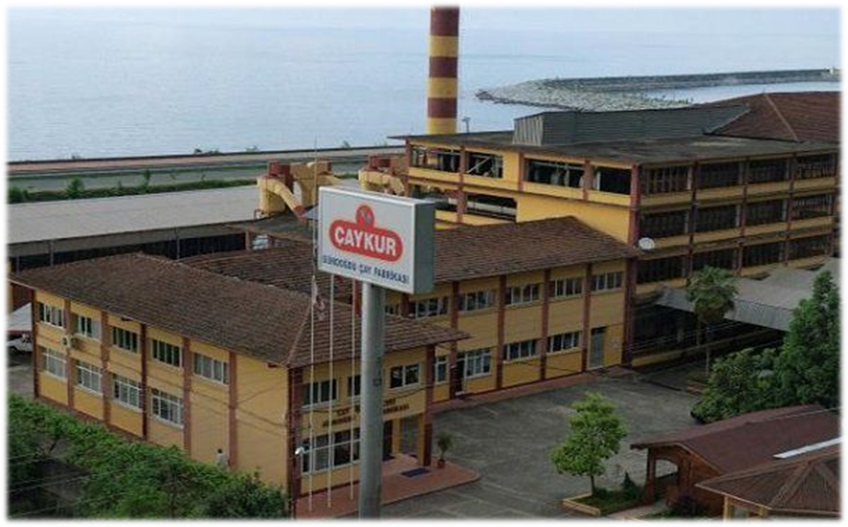
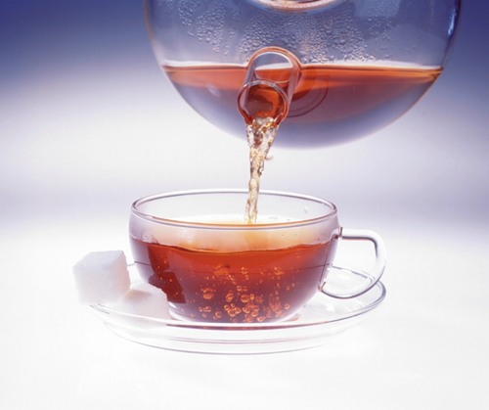
4.TÜRKİYE’DE Kİ ÇAY MARKALARI:
ÇAY-KUR
Üreticilerden, işletmeye uygun nitelikteki çay yapraklarını satın almak, işlemek ve değerlendirmek için teknolojik faaliyette bulunmak, ürettiği veya ithal ettiği kuru çayların iç ve dış pazar isteklerine uygun olarak harmanlanmasını, paketlenmesini ve pazarlanmasını sağlamak, Çay-Kur' un faaliyet konularını oluşturmaktadır.
Çay-Kur, bu amaçla gerekli tesisleri kurmak ve çay yapraklarını işlemek, üretim faaliyetlerinden doğan yan ürünleri değerlendirmek ve yardımcı maddeler üretmek, çay ürününün kalite ve veriminin ve işletme tekniğinin geliştirilmesi için gerekli araştırmaları yapmak, müessese ve laboratuvarlar kurmak işletmek, ticaretle iştigal etmek, ihracat ve ithalat yapmak, çay üreticilerinin kooperatifleşmesi için gerekli olan faaliyetlerde bulunmak, çay borsasına çay sanayicilerinin katılımında önderlik yapmak, çay eksperlerinin yetiştirilmesi için gerekli önlemleri almak, kamulaştırma yapmak, istihdam geliştirme çalışmaları kapsamında düzenlenen beceri kazandırma programlarının uygulanmasını sağlamak, küçük ve orta büyüklükteki özel kuruluşlara idari ve teknik alanlarda rehberlik yapmak, mevzuat uyarınca verilen diğer görevleri yerine getirmek için çalışmalarını yürütmektedir.

Slide 14
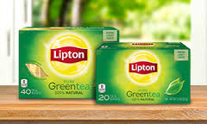
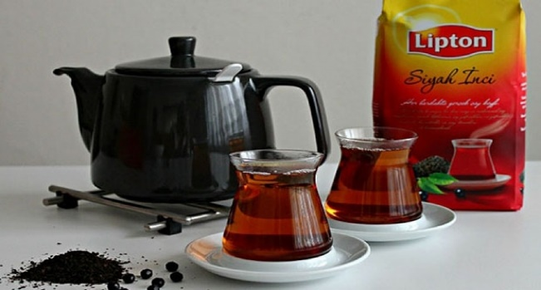
4.Türkiye’de ki çay markaları:
LİPTON
Dünya çay pazarının en eski ve lider markalarından Lipton , Türkiye çay pazarında da lider .Türk çay pazarının özel sektöre açılması ile birlikte 1986 yılında Rize’nin Pazar ilçesinde faaliyete geçirdiği fabrikası ile Türk çay severleri ‘dünya kalitesiyle buluşturan Lipton, Türkiye pazarına girdiğinden den bu yana, pazarda ilklerin ve yeniliklerin öncüsü olma misyonunu sürdürüyor. “Lipton olarak ürün yelpazemizi Türk damak zevkine göre genişleten, Türkiye’yi poşet çayla tanıştıran marka sıfatıyla, son yıllarda pratikliği nedeniyle tüketiciden daha büyük talep görmekte olan bardak ve demlik poşet çay kategorilerinde açık ara lider konumda.
Türkiye’de faaliyet gösterdikleri günden bugüne özel sektörün lider markası olarak, zengin ürün portföyü ile tüketicilere farklı bir çay keyfi sunanı, gün geçtikçe büyüme ivmesini artıran Türk çay pazarının en güçlü özel sektör markası olarak, tüketicilere daha fazla seçenek sunarak; bu doğrultuda 2009 yılı itibariyle 14 bin 500 çay üreticisinden çay alımı yapmakta 2010 yılında bu rakamı 21 bin üreticiye çıkararak , uzun vadedeki amaçları olan , “Faaliyet gösterdiği her alt kategoride pazar lideri olabilmek için çaba göstermektedir.

Slide 15
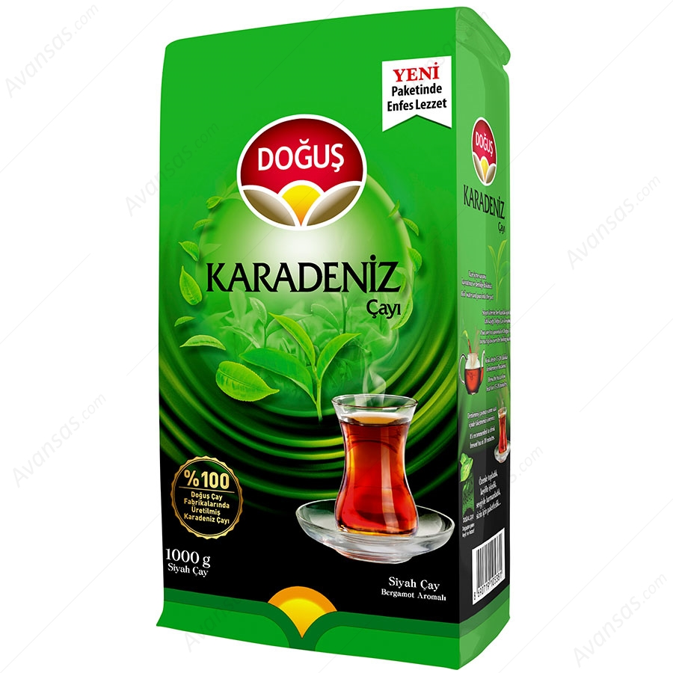
4.Türkiye’de ki çay markaları:
DOĞUŞ
1985 yılında bir aile şirketi olarak kurulan Doğuş Grup, ilk yatırımını çay sektöründe gerçekleştirdi. Çay ile başlayan faaliyet alanı ilerleyen yıllarda şeker ve konserve faaliyetleri ile devam etti.
İleriyi görebilmek, değişen tüketici tercihleri karşısında doğru stratejiler belirleyip beklentilerin üzerinde ürünlerle piyasada yer almak ve ilkeleri doğrultusunda gelişmek, kurulduğu yıldan bu yana Doğuş Grup'un, temel yapı taşlarını oluşturdu. Bu yapı taşları ile inşa edilen tesislerde, Doğuş Markası altında üretilen ürünler, kendi kategorilerinde lider markalar içinde yer almakta.
Doğuş Grup'un ilk girişimi olan Doğuş Çay, Türkiye'de özel kuruluşlara üretim izni verilmesi ile birlikte başladı. İlk olarak dökme çay ile başlayan yatırımlar, ilerleyen yıllarda poşet çay, yeşil çay ve bitki meyve çayları üretimleri ile devam etti. Yüksek hedefleri doğrultusunda, standartlarını da yüksek tutan Doğuş Çay, 2000 yılından itibaren TSE, ISO 9001 ve ISO 22000 belgelerini aldı. AB normlarındaki hijyenik tesislerde, el değmeden üretilen ve sürekli laboratuvar testlerinden geçirilen ürünler, Türk damak tadına uyan lezzeti, ideal rengi ve kendine özgü kokusuyla raflarda yer almakta.

Slide 16
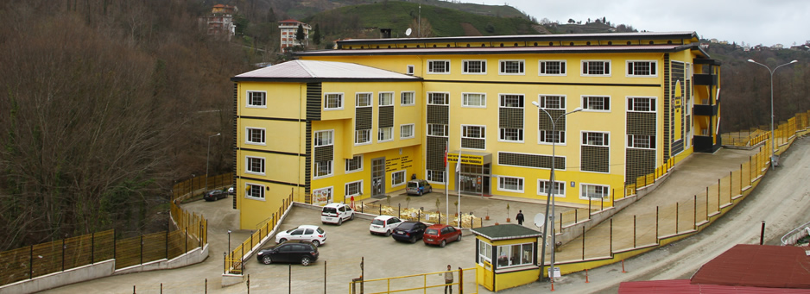
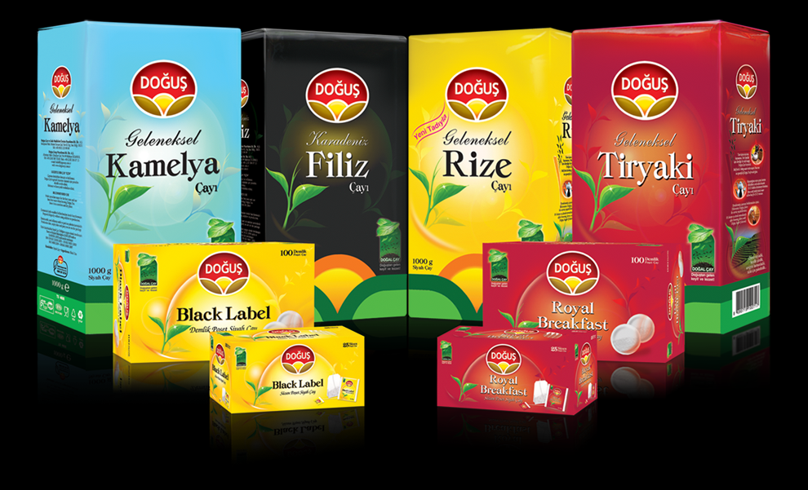
4.Türkiye’de ki çay markaları:
DOĞUŞ
Rize'de 5 adet çay işleme ve Ordu'da 1 adet çay paketleme fabrikası ile yıllık 35.000 ton üretim kapasitesine sahip Doğuş Çay; yeniliklere hızla uyum sağlayan dinamik yapısı ve sürekli yükselen grafiği ile özel sektörün lider markası oldu.
1994 yılında alınan bir kararla, çay kategorisini desteklemek ve ürün portföyünü genişletmek amacıyla Doğuş Şeker üretimine başlandı. Halen ISO 22000 ve ISO 9001 belgelerine sahip, Eskişehir ve Gebze paketleme fabrikalarında, el değmeden üretilen Doğuş Şeker, sektörde ilk iki marka arasında yer almakta. Doğuş Grup, çay ve şeker kategorilerindeki liderliğini gıdanın diğer kollarında da sürdürme ve gıda sektöründe büyüme kararı doğrultusunda, 2008 yılı itibariyle, Doğuş Bahçe markası altında domates salçası üretimi ile faaliyet alanlarını genişletti. Domates tarımı açısından en verimli arazilerin bulunduğu İzmir'in Ödemiş ilçesinde bulunan, 70 bin m2 alan üzerine kurulu 7500 m2 kapalı alana sahip Doğuş Bahçe Salça ve Konserve Fabrikası, bulunduğu bölge itibariyle en kaliteli domates tarımının gerçekleştirildiği, Türkiye'nin en verimli tarım alanlarının tam ortasında yer almakta.
Doğuş Grup, iş ortaklarına en hızlı ve en doğru hizmeti verebilmek için oluşturduğu satış organizasyonunda da, ürünleriyle aynı paralellikteki mükemmelliği hedefledi. Kalifiye satış ekibi, lojistik gücü, yaygın bayii ağı ve etkin dağıtım sistemiyle Türkiye'nin dört bir yanına ulaştı.

Slide 17
4.Türkiye’de ki çay markaları:
1985'den itibaren çağdaş ve güvenilir bir şirket olarak sektörde var olan Doğuş Grup; ilkeleriyle, standartlara ve insan sağlığına gösterdiği özenle, yenilikçi yaklaşımı, rekabetçi yapısı ve kalitesiyle adını gelecekte de yaşatmak için çalışmalarına aralıksız devam ediyor. ve güvenilir bir marka olarak sektörde var olan Doğuş Çay; ilkeleriyle, standartlara ve insan sağlığına gösterdiği özenle, yenilikçi yaklaşımı, rekabetçi yapısı ve kalitesiyle adını gelecekte de yaşatmak için çalışmalarına aralıksız devam ediyor.

Slide 18
5.TÜRKİYE’DE ÇAY SEKTÖRÜ:
Türkiye’de Doğu Karadeniz Bölgesi’nde dar bir alanda yetişme olanağı bulunan çay, ülke ekonomisine katkısıyla birlikte temel içecek maddesi olarak da çay önem arz etmektedir. Ayrıca çayın yetiştiği bölgede farklı tarım ürünü yetiştirme olanağının fazla olmaması bölge insanı için çayın ekonomik değerini artırmıştır. Bunun yanında çayın aradığı iklim şartlarından dolayı farklı bölgelerde yetişme olanağının olmayışı çay bölgesinin önemini artırmıştır.
Çay ürününün yetiştiği Trabzon ve Rize yöresinin genel coğrafi ve sosyo-ekonomik yapısının kendine has özelliklerinin tarımsal alanda çay üretimini bölgede alternatifsiz bırakmaktadır. Çay üretimi bölge ekonomisinde son derece önemli bir yer tutmaktadır. Bölge sanayisinin nerdeyse tamamı çay üretimine yöneliktir. Ancak bölge insanının arazi mülkiyeti sınırlı olduğu için çay üretimi küçük çapta aile üretimi şeklinde yapılmaktadır

Slide 19
5.1.Özel sektörler
092 Sayılı yasanın yürürlüğe konulmasından sonra ; Bir kısım müteşebbisler özel sektörün çok karlı bir sektör olduğunu, kısa sürede büyük kazançlar sağlayacağını düşünerek, gerçek bir fizibilite yapmadan yetersiz bir işletme sermayesi ile çay sektörüne girmişlerdir. Özel sektör çay işleme tesisleri ve çay fabrikalarının sayısı 312 'e yükselmiş kapasiteleri ise günlük 11 bin tona kadar ulaşmıştır. Bir kısmının teknik ve hijyenik yönden sahip olması gereken özellikleri taşırken bir kısımları için bu özellikleri taşıdığı söylenebilir mi?
Üretici ve tüketicilerinin bir çok olumlu beklentileri olmuştu. Çay üreticileri: özel sektörün devreye girmesi ile ürününü kısa sürede hasat edeceği, daha rahat satacağı, parasını da daha rahat alacağı beklentisindeydi. Çay tüketicileri faklı tercihler yapabilme, piyasada oluşabilecek rekabet nedeniyle daha kaliteli ve ucuz çay içme şansına sahip olacağı düşüncesindeydi. Ancak bu güne kadar üreticiler ve tüketiciler beklentilerine ulaşabildiler mi? Hele bir zamanlar 300'ü aşan özel sektör fabrikalarının neredeyse yarısının kapısına kilit asıldığı düşünülürse...Ancak kalanların üretim izni alma çalışmalarını yoğunlaştırmaları sevindirici...Tabi özel sektörden beklenti Çay-Kur'un lokomotif görevini yaptığı projelere takılıp gitmekten ziyade, çayın alternatifi çaydır diyerek, çaydaki yeni alternatifleri üretmesidir...
Unutulmamalı ki; çay da gelecek özel sektörün omuzunda yükselecek, gönül ister ki o omuzlar dün bugün o yükün altında olanların, o yükle ayağa kalkanların omuzları olsun. Pazara gerek yerli gerek onların yabancı ortaklarının girmesi kaçınılmaz... Zaman birliktelik zamanı, bugünlerden yarınlara hazır olmak, geçmişten ders almak, yeni yeni projeler üretmek, alternatif çay üretimlerine gitmek zamanı.

Slide 20
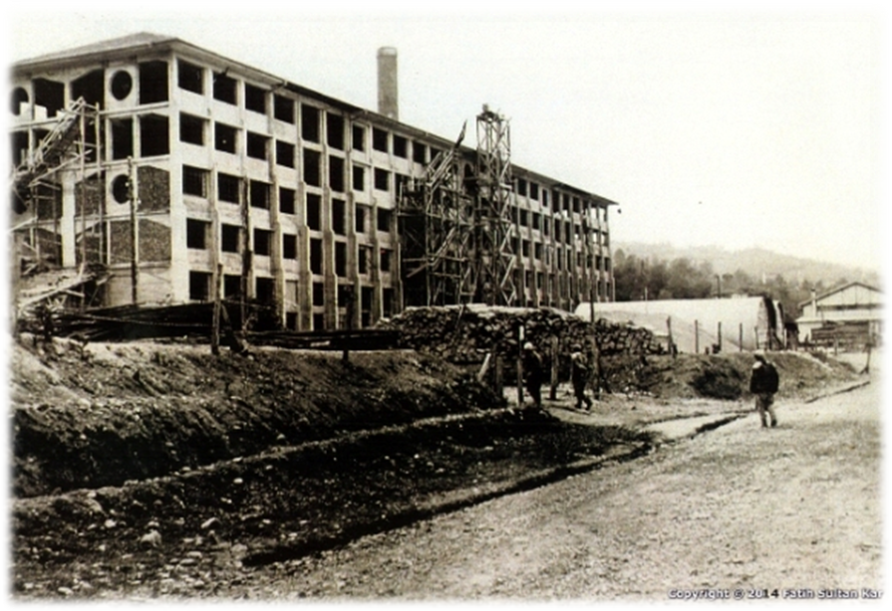
TÜRKİYE’DE ÇAY SEKTÖRÜ:
5.2.ÇAY-KUR İŞLETMESİ
Çay Kurumu 1982 yılında çıkarılan 2929 Sayılı Kanun ile ‘Çay İşletmeleri Genel Müdürlüğü (ÇAYKUR)’ adı altında faaliyetlerini devam ettirmek üzere, Kamu İktisadi Kuruluşu (KİK) kapsamına dahil edilmiştir.
Çay işletmeleri Genel Müdürlüğü, 1994 yılında çıkarılan 4046 Sayılı ‘Özelleştirme Uygulamalarının Düzenlenmesine Ve Bazı Kanun Ve Kanun Hükmünde Kararnamelerde Değişiklik Yapılmasına Dair Kanun’un 35. maddesi gereğince İktisadi Devlet Teşekkülü (İDT) statüsüne alınmıştır. 26 Kasım 2002 tarihinde Tarım ve Köy işleri Bakanlığı’nın ilgili kuruluşu olmuştur.
Sektörde yıllar itibariyle dalgalanmalar olmakla birlikte yaş çay üretim miktarında son yıllarda artışlar görülmüştür. Bu durumun temel gerekçeleri iklim koşullarının bitki gelişimi için uygun geçmesi, çay tarım alanlarının (kaçak yapılan çaylık tesisleri) genişlemesi ve alımlarda ürün standardının tam anlamı ile korunamamış olmasıdır [3].

Slide 21
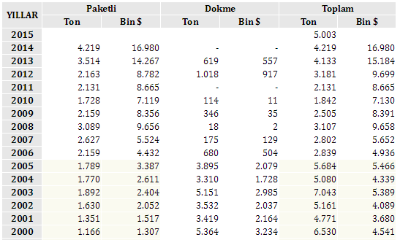
ÇAY-KUR’UN ÇAY İHRACATI

Slide 22
Tablodan da anlaşılacağı gibi ÇAYKUR’un paket çay ile dökme çay ihracatının yıllara göre getirisi ve miktarı görülmektedir. Görüldüğü üzere yıllar geçtikçe dökme çay ihracatı azalırken paket çay ihracatında artış olmuştur.
Paket çayın dökme çaydan pahalıya satıldığını 2003 yılı verilerini göz önüne alırsak anlayabiliriz. Dökme çay paket çaydan 3.259 ton fazla ihracat edilmesine rağmen aralarındaki fiyat farkı sadece 0.581 dolar kadardır. Bu da aynı yıl içerisinde dökme çayın, paket çaydan daha ucuza ihraç edildiğini kanıtlıyor.
Genel olarak yorumlamak gerekirse ÇAYKUR’un amacı her yıl en az 5 bin ton çay ihracatı sağlamaya çalışmaktır.

Slide 23
5.4.ÇAY-KUR’UN KURUÇAY ÜRETİM MİKTARLARI
Ülkemizde çay üretiminde 1985 yıllarında ÇAY-KUR ön plandayken, piyasanın olmasıyla özel liberalize sektör çay üreticilerinin de piyasaya girdiklerini görüyoruz. Buna rağmen, 2015 yıllında ÇAY-KUR en yüksek kuru çay üretimlerini gerçekleştirmiştir. Ancak tablodan da anlaşılacağı gibi özel sektör çay üreticileri toplam üretim olarak ÇAY-KUR’ a yetişmiştir. Yine de ÇAY-KUR liderliği elden bırakmamıştır.

Slide 24
TÜRKİYE’DE ÇAY SEKTÖRÜ:
ÇAYKUR Türkiye’de üretilen kuru çayın %65’ini, özel sektör de %35’ini üretmektedir. 2011 yılı itibariyle 758.895 dekar alandan 1,23 milyon ton yaş çay üretimi gerçekleştirilmiştir (Tablo 2).
Türkiye’de çay tarımı Doğu Karadeniz Bölgesinde Gürcistan sınırından başlayarak Ordu ilinin Fatsa ilçesine kadar olan kuşakta yapılmaktadır. Bu bölge içerisinde başta Rize olmak üzere Ordu, Giresun, Trabzon ve Artvin illerinde çay yetiştiriciliği yapılmaktadır.
Bu bölge dünyada çay yetiştiriciliği yapılan alanlar içerisinde en üst bölgeler arasında yer almaktadır.
Gürcistan sınırından Trabzon ilinin
Araklı ilçesine kadar olan alan Türkiye’de çay yetiştirilmesi bakımından en elverişli ve birinci derecede verimli çay üretim alanlarını oluşturmaktadır. Çay Doğu Karadeniz Bölgesinde yaşayan halkın en önemli gelir kaynaklarından birisini teşkil etmektedir [5].

Slide 25
TÜRKİYE’DE ÇAY SEKTÖRÜ:
Çaylık alanların % 65,62’si Rize, % 20,46’sı Trabzon, % 11,3’u Artvin,
% 2,6’si ise Giresun ve Ordu illerinde bulunmaktadır (Grafik 1) [2].
Üretici cüzdan Giresun ve Ordu illerinde bulunmaktadır. sayısının %62’si Rize, %24’ü Trabzon, %10’u Artvin ve %4’de Giresun ve Ordu illerinde bulunmaktadır.

Slide 26
5.5.ÇAY-KUR’UN KURUÇAY MALİYETLERİ
Tablodan da görüldüğü üzere,2004 itibariyle geçmiş yıllara göre tasnifli çay maliyeti paketli çay maliyetinden fazladır.2004’ten itibaren tasnifli ile paketli çay üretim maliyetleri birbirine yaklaştığı ve hemen hemen başa baş gittiklerini görüyoruz.

Slide 27
5.6.Çay-kur’ un kuru çay stokları
2008 yıl sonu itibariyle 6.524 ton paketli, 79.280 ton dökme olmak üzere toplam 85.814 ton siyah ve 33 tonu ton paketli 158 ton dökme olmak üzere toplam 191 ton yeşil kuru çay stoku bulunmaktadır.
Tablo 11:Yıllar İtibariyle Dökme ve Paketli Siyah Çay Miktarları İle Devreden Dökme ve Paketli Siyah Çay Stokları (Ton)
Kaynak: [10]

Slide 28
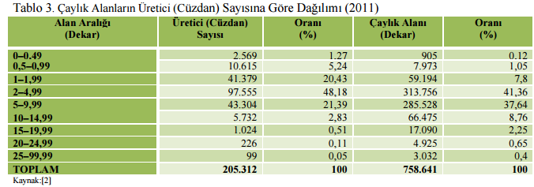
5.7.Türkiye’de Çay Yetiştirici Profili :
TÜRKİYE’DE ÇAY SEKTÖRÜ:
Çay yetiştiriciliği yapan üreticiler, genel olarak küçük aile işletmeciliği şeklinde faaliyette bulunmaktadır. Türkiye’de çay Mayıs- Ekim ayları arasında 6 aylık bir periyotta üç sürgün olarak hasat edilmektedir. Türkiye’de üreticilerin %80’i 5 dekarın altında çay bahçelerinde yetiştiricilik yapmaktadır (Tablo 3) [7].
Bu üreticilerin sahip olduğu çaylık alan miktarı ise toplam çaylık alanlarının %50’sini oluşturmaktadır.
Çay üretimi bölge ekonomisinde son derece önemli bir yer tutmaktadır. Bölge sanayisinin neredeyse tamamı çay üretimine yöneliktir. Ancak bölge insanının arazi mülkiyeti sınırlı olduğu için çay üretimi küçük çapta aile üretimi şeklinde yapılmaktadır. Yapılan üretim genellikle geçimlik olmakta hatta bir çok aile için bu dahi mümkün olmamaktadır.
Çay üretiminin bu özelliği, üretici kesimi ekonomik anlamda tatmin etmediği için bölge insanını farklı arayışlara iterek büyük kentlerin göç sorununu derinleştirmektedir[6].

Slide 29
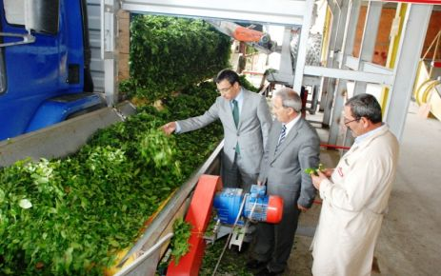
4857 Sayılı İş Kanununa tabi olarak istihdam edilmekte olan işçi personel;
•Fabrikasyon Hizmetler
•Teknik Hizmetler
•Genel İdari Hizmetler
•Mubayaa Hizmetleri
olmak üzere 4 grupta istihdam edilmektedir.

Slide 30
5.8.Çayda Destekleme Prim Ödemesi :
TÜRKİYE’DE ÇAY SEKTÖRÜ:
2011 yılında yaş çay ürünü için 183 bin üreticiye fark ödemesi desteği olarak 147 milyon TL, Budama tazminatı ödemesi olarak ise 68 milyon TL ödenmiştir (Tablo 4).
1984 yılına kadar devlet tekeli ve denetiminde yürütülen çay tarımı ve endüstrisi, 1984 yılında 3092 sayılı Çay Kanunu ile özel girişimcilerin faaliyet alanına açılmıştır. Çay tarımı ve endüstrisi özel girişimcilere açılmasına rağmen özellikle çay tarımında ve üretiminde en etkili ve yönlendirici kuruluş halen bir İktisadi Devlet Kuruluşu olan ÇAY-KUR ’dur. ÇAY-KUR ürün alımlarını bu fiyattan yaparken,
özel sektör işletmeleri bu fiyata yakın bir fiyattan farklı alım politikaları ile satın alma işlemi yapmaktadır. 2003 yılından itibaren yaş çay alımlarında çay üreticilerine Gıda Tarım ve Hayvancılık Bakanlığı tarafından destekleme primi ödemesi yapılmaktadır [8]. Ayrıca 2004 yılından itibaren Çay tarım alanları içindeki ruhsatlı çay bahçelerinin her yıl 1/7'sinin budanmasından doğacak gelir kaybını önlemek amacıyla budama tazminatı ödemesi yapılmaktadır.

Slide 31
5.9.Yaş Çay Taban Fiyat Uygulaması :
TÜRKİYE’DE ÇAY SEKTÖRÜ:
27.03.1940 tarihinde çıkarılan 3788 sayılı Çay Kanunu ile çay tarımının ve üreticilerin desteklenmesi güvence altına alınmıştır. Bu tarihten sonra çay desteklenen ürünler kapsamına alınmıştır. Yeşil çay üreticisine ürün bedeli olarak verilecek olan çay fiyatı her yıl Bakanlar Kurulu tarafından çayın ilk sürgünü verdiği mayıs ayında belirlenmektedir [6].
2003 yılından itibaren ise çay fiyatları taban fiyatı + destekleme fiyatı şeklinde belirlenerek hem üretici hem de sanayici memnun edilmeye çalışılmıştır. Buna göre 2011 yılı fiyatı 1,10 TL olarak belirlenmiştir (Tablo 5)
Yaş çay fiyatları her yıl kampanya açılışında açıklanmaktadır.

Slide 32
Tablo:6 2008 Yılı Yaş Çay Alım Ve Ödemeleri
Kaynak: [10]

Slide 33
Tablo 7:Çay-kur ve Özel Sektör Tarafından Satın Alınan Yaş Çay Miktarları ve Oranları
Kaynak: [10]
1985 yılında sektördeki toplam alımın % 95’i Çay-Kur, % 5’i özel sektör tarafından yapılıyor iken, bu oran özel sektör fabrika sayısındaki artış paralelinde her yıl değişerek 2008 yılında % 59’u Çay-Kur, % 41’ i özel sektör tarafından gerçekleştirilmiştir.

Slide 34
Tablo 8 : Çay-Kur ve Özel Sektöre Ait Çay Fabrikalarının İllere Göre Sayı ve Kapasiteleri
Kaynak: [10]
Çay sektöründe, Çay-Kur’un dışında özel sektör işletmeleri de bulunmaktadır. Bunlar Rize, Trabzon, Artvin, Giresun ve Ordu ili sınırları içinde yer almaktadır. Sektörde mevcut günlük yaş çay işleme kapasitesi (Özel sektör 8746 ton/gün, Çay-Kur 6.670 ton/gün) toplam 15.416 ton/gündür.

Slide 35
Çay üretiminin dünya ekonomisindeki yeri
FAO(Food and Agriculture Organization)* 2006 yılı istatistiklerine göre; Dünya’da çay tarım alanları 2.717.398 hektara ulaşmıştır. Bu alanın % 87,8’i Asya, % 9,8’u Afrika, geri kalan % 2,4’lük kısmı ise Güney Amerika, Okyanusya ve Avrupa kıtalarında bulunmaktadır. 2002-2006 yılları arasında çay üretim alanları % 9 oranında genişlemiştir. Ülkeler itibariyle çay tarım alanlarının,% 41,1’i Çin, % 18’i Hindistan,% 7,8’i Sri Lanka, % 5,4’ü Kenya, % 4,3’ü Endonezya,% 4,5’i Viet Nam, % 2,8’i Türkiye ve % 1,8’i Japonya’da bulunmaktadır.
Dünyada çay üretimi 2006 yılında 3.649.490 tona ulaşmıştır. Bu üretimin % 82’si Asya, % 15’i Afrika, % 3’ü ise Amerika, Okyanusya ve Avrupa kıtalarında gerçekleştirilmektedir. 2002- 2006 yılları arasında, beş yıllık süreç sonunda dünya üretimi % 13 oranında artmıştır. Yıllık artış oranı ortalaması % 2,6’dır. 1995-2005 yılları arasında, on yıllık süreç sonunda en yüksek üretim artışı Viet Nam (%141,2) da, en fazla üretim azalışı ise ( 37,6) Gürcistan’dadır.
Dünya toplam çay üretiminin % 27,1’ini Çin, % 24,4’ünü Hindistan, % 8,5’ini Sri Lanka, % 8,5’ini Kenya, % 5,5’ini Türkiye, % 4,7’sini Endonezya, % 2,5’ini Japonya ve % 18,8’ini diğer üretici ülkeler gerçekleştirmektedir. Dünya çay üretiminin % 70’i Siyah, % 23’ü Yeşil, % 7’si Oolong, Beyaz çay ve diğer çay çeşitlerinden oluşmaktadır.

Slide 36
Dünya’da çay ithalatı, hem çay üreticisi olan ülkeler, hem de çay üreticisi olamayan ülkeler tarafından yapılmaktadır. FAO’nun 2004 yılı verilerine göre, toplam çay ithalatı 1.404.971 tondur. İthalatta en büyük paya sahip ülkeler, AB-25 ülke (% 23,1), Rusya Federasyonu ve Bağımsız devletler (% 12,2), Pakistan (% 8,2), ABD (% 7,0), Mısır (% 5,2), Irak (% 4,9) ve Japonya (% 4,0)'dır.
Dünyada tüketim amaçlı net ithalat miktarı ise 1.395.000 tondur. Toplam ithalat ile net ithalat arasındaki fark 124.000 tondur. Bu miktar ise ülkeler tarafından re-export edilmektedir. Re-export, dünya çaycılığında özellikle üretici ülkelerin birbirlerinin çaylarını harmanlamak suretiyle yada tüketici ülkelerin ithal ettikleri çayı yeniden harmanlayıp ihraç etme işlemidir. Re-export yapan en önemli tüketici ülke İngiltere’dir.
Yıllık kişi başına çay tüketim miktarları yüksek olan ilk beş ülke ise; İrlanda (3,2 kg), İngiltere (2,6 kg), Kuveyt (2,5 kg), Türkiye (2,3 kg) ve Katar (2,0 kg)’dır.
Türkiye, çay tarım alanlarının genişliği bakımından, dünyada üretici ülkeler arasında 7. sırada, kuru çay üretimi yönünden de 5. sırada, yıllık kişi başına tüketim bakımından ise 4. sırada yer almaktadır.

Slide 37
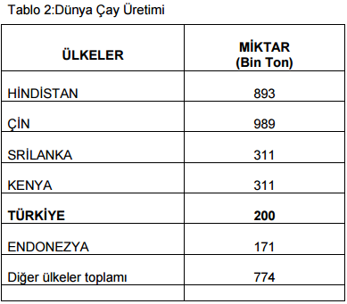
Tablo:9 Dünya Çay Tarım Alanları
Tablo:10 Dünya Çay Üretimi
Tablo:9 Dünya Çay Tarım Alanları
Kaynak: [10]
Kaynak: [10]

Slide 38
DÜNYA KURUÇAY İHRACATI
Tablodan görüldüğü üzere Türkiye’deki çay ihracatının
diğer ülkeler ile karşılaştırıldığında
geliştirilmesi gerekmektedir.

Slide 39
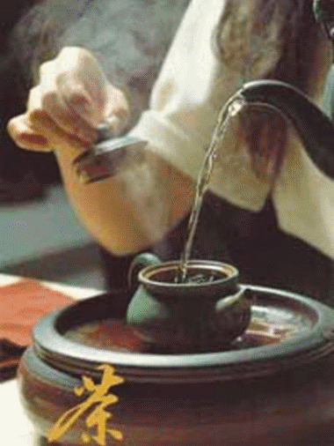
Türkiye’de genelde Doğu Karadeniz Bölgesi ve öncelikle Rize ili başta olmak üzere çay üretimi yapan şehirlerimizdeki bir devlet kurumu olan ÇAY-KUR’ un yanında piyasada faaliyet gösteren özel sektör firmaları ile 2015 yılı itibariyle elde ettiğimiz toplam çay üretimi ve ihracat rakamları dünya çay üretimi ve ihracatı rakamları ile karşılaştırıldığında Türkiye’nin çay üretiminde öncü kapasitesine rağmen rekabetçi gücünün dünya sıralamasında arttırılması gerektiği ve bu açıdan ihracat kapasitenin, ürün çeşitliliği ve kalitesinin daha yüksek sevilere çıkarılması gerektiği ve buna yönelik politikaların uygulanması gerektiği ortaya çıkmaktadır.

Slide 40
Piyasanın Liberalize Olmasının Çay Kalitesi ve Fiyatına Olan Etkileri
Piyasanın Liberalize olmasının çay kalitesine ve fiyatlarına önemli ölçüde bir yararı veya zararı olmamıştır. Bu durum daha çok tedarikçileri etkilemektedir. Ama bizim asıl sorumuz ,‘ Neden Türk çayı ? ’ olmalıdır. Bunun cevabını da bize Rize Çay-Kur İşletmesi’nde çalışmakta olan Muammer DEMET Bey şöyle açıklıyor :
- Diğer çaylardan daha kaliteli olmasının sebebi, Karadeniz Bölgesi’nin iklim şartlarından kaynaklanmaktadır. Çayın üzerine yağan kar nedeniyle çayın hem mineral ihtiyacını, hem de çayı dış etkenlerden (börtü-böcek, vs. gibi.) korunmasını sağlar. Böylece ilaç desteğine gerek duyulmaz ve bu da çayı daha kaliteli yaparak Türk çayı farkını ortaya koyar. Organik çay üretiminin devamlılığı içinde projeler hazırlanıp , uygulanmaktadır.

Slide 41
STRATEJİK PLAN 2015-2019
Ülkemizde kamuda stratejik planlamanın yasal altyapısı, 5018 sayılı Kamu Malî Yönetimi ve Kontrol Kanunu ile oluşturulmuştur.
Stratejik planlama, bugünü analiz ederek geleceği tasarlamaya ve şekillendirmeye temel oluşturan bir bakış açısı ile amaç ve sonuç odaklı çabaların tümünü teşkil eder. Kurumlar, mevcut durum ve hedeflerini belirleyerek oluşturdukları bu stratejik planlarla karşılaşabilecekleri problemler ve bunlara karşı alacakları tedbirler konusunda öngörü sahibi olduğu müddetçe güçlü kurum hüviyetine kavuşurlar.
ÇAY-KUR Türk çay sektörünün güçlü ve öncü kuruluşudur. Tüketici odaklı hizmet sunan köklü kurumsal yapısı ve birikimiyle stratejik öneme sahiptir. Küresel düşünce perspektifi içerisinde yerel kapasiteyi geliştiren ve tarım sektörünün bütün paydaşlarının katkı sunduğu bir model çerçevesinde kaynakları koruma bilinciyle hareket etmektedir. Üretimde kalite ve verimliliği artırmak, sosyal sorumluluk gereği insana ve çevreye duyarlı olmak ilkelerini göz önünde tutmaktadır.
Bu itibarla, çay tarımının güvenli ve sağlıklı bir şekilde sürdürülebilmesi konusunda üzerine çok önemli sorumluluklar yüklenmiştir. 2023 yılı hedeflerine odaklanmış ülkemizde ÇAY-KUR’un ; gelecek beş yıllık amaç ve hedeflerini içeren 2015-2019 Dönemi Stratejik Planı’nın hazırlanma sürecinde görev alan çalışma arkadaşlarıma teşekkür eder, Plan’ın ülkemiz tarımına hayırlı olmasını dilerim.
Mehmet Mehdi EKER
Gıda Tarım ve Hayvancılık Bakanı

Slide 42
Çay İşletmeleri Genel Müdürlüğünün hazırlamış olduğu Stratejik Plan, Onuncu Kalkınma Planı, Orta Vadeli Program, Yatırım Programı ile Kamu İdareleri için Stratejik Planlama Kılavuzuna uygunluk kapsamında değerlendirilmiş ve 2015-2019 döneminde uygulamaya konulması uygun bulunmuştur.
M. Cüneyd DÜZYOL
Kalkınma Bakanlığı Müsteşarı

Slide 43
BİR BARDAK ÇAY GİBİDİR ÖMÜR..
ÇAYIN HİKAYESİ
Evrende başlangıçta su vardı…
İçine bir gün bir yaprak düştü…
Çay oldu.

Slide 44
KAYNAKLAR:
Muammer DEMET, ÇAY-KUR ……………………… Röportaj,Rize,2016
http://sonmezcay.com/haber_detay.asp?h11aberID=
http://biriz.biz/cay/cayihracat.htm
http://biriz.biz/cay/istatistikler.htm
http://biriz.biz/cay/dunyacayihracati.htm
http://biriz.biz/cay/kurucaymaliyeti.htm
http://biriz.biz/cay/cay-sektoru-swot-analizi.pdf
http://biriz.biz/cay/cayresimleri.htm
http://www.cayeksperi.com.tr/index.php?islem=sayfa&s_id=6
http://www.rtb.org.tr/data/genel/rapor/Turkiye%20de%20Siyah%20Cay%20Sekor%20Raporu.pdf [10]
http://biriz.biz/cay/turkcay.htm
Çay-Kur dergi sayı:32
http://biriz.biz/cay/turkiyedecaysektoru.pdf
[1] Taşkın, M. 2007. Bahçeden – Bardağa Çay, Çay Sanayici İş Adamları Derneği Yayın No: 1 Trabzon.
[2] Çaykur,2011.Çay İşletmeleri Genel Müdürlüğü Çay Sektör Raporu, Rize.
[3] Özden, V. D. 2009. Türkiye Siyah Çay Sektör Raporu, Avrupa İşletmeler Ağı-Karadeniz
[4] http://www.tuik.gov.tr/PreTablo.do?alt_id=45 (Erişim Tarihi: 05.07.2012)
[5] Akova, Y. 2008. Siyah Çay, TC. Başbakanlık Dış Ticaret Müsteşarlığı İhracatı Geliştirme Etüt Merkezi, Ankara.
[6] Başer, A. 2006. Türkiye’de Tarım Destekleme Politikaları ve Çay Sektörü, Marmara Üniversitesi Sosyal Bilimler
Enstitüsü İktisat Anabilim Dalı Yüksek Lisans Tezi, İstanbul.
[7] Gül çubuk, B., Albayrak, M., Güneş, E., 2003. Türkiye’de Çay Üretim-İşleme Ekonomisi Ve Çay Politikalarının Üretici
Davranışlarına Etkisi, Tek Gıda-İş Sendikası Yayınları, Ankara.

Slide 45
Bu ödevi vererek bu bilgilere ulaşmamızı sağlayan Sayın YRD. DOÇ. Tuba ERDOĞAN ve
araştırmada bize yardımcı olan Sayın Muammer DEMET Bey’e katkılarından dolayı
çok teşekkür ederiz.

